Slide 1
Το θεσμικό πλαίσιο
Θεσμικό πλαίσιο για την προστασία των υδατορεμάτων της Αττικής ΔΕΝ υπήρχε σχεδόν ως τα τέλη του 20^{ου} αιώνα!
Παλαιότερα οικοδομικές άδειες εκδίδοντο με άδεια από την ΕΥΔΑΠ για κατασκευή κλειστού αγωγού κάτω από οικήματα! Παλαιά σχέδια πόλης προέβλεπαν ΔΡΟΜΟΥΣ στη θέση των ΡΕΜΑΤΩΝ χωρίς κατάλληλη πρόβλεψη διευθέτησης.
Με τη μετοχοποίηση της ΕΥΔΑΠ, η αρμοδιότητα για τη ΜΕΛΕΤΗ, ΚΑΤΑΣΚΕΥΗ και ΣΥΝΤΗΣΗ έργων αντιπλημμυρικής προστασίας και δικτύων αποχέτευσης ομβρίων των περιοχών αρμοδιότητας ΕΥΔΑΠ περιέρχεται στο ΥΠΕΧΩΔΕ.
Στις περιοχές αυτές (τέως αρμοδιότητας ΕΥΔΑΠ) με αποφάσεις Υπουργών ΠΕΧΩΔΕ αρχίζουν να μεταφέρονται (1998-2002) αρμοδιότητες στις τότε Νομαρχίες, στους Δήμους και στις Κοινότητες.
Για ένα μεγάλο τμήμα της Αττικής (Υπόλοιπο Αττικής) οι αρμοδιότητες μεταβιβάζονται στην τότε Περιφέρεια Αττικής.
Μετά την εφαρμογή του «ΚΑΛΛΙΚΡΑΤΗ» (Ν. 3852/2010) οι αρμοδιότητες αντιπλημμυρικών έργων που ανήκαν στους Δήμους, στις καταργηθείσες Νομαρχιακές Αυτοδιοικήσεις και στις Περιφέρειες, περιήλθαν στις ΝΕΕΣ ΠΕΡΙΦΕΡΕΙΕΣ που συστήθηκαν.
Ωστόσο μια σειρά από αρμοδιότητες στο τοπικό οδικό δίκτυο και στους αυτοκινητοδρόμους παραμένουν στους Δήμους και στο ΥΠΟΜΕΔΙ, ενώ για επιμέρους θέματα εμπλέκονται Δασαρχείο, Πολεοδομία και άλλες Υπηρεσίες.

Slide 2
Αποτελέσματα του θεσμικού πλαισίου
Πρόσφατος νόμος μείωσε το χρόνο για την ανάδειξη μελετητή από 24 μήνες (κατά μέσο όρο) σε περίπου 8-9 μήνες.
Παρά τη μείωση, ο χρόνος που απαιτείται για ένα έργο από τη δημοπράτηση της μελέτης μέχρι την ολοκλήρωσή του είναι πάνω από 6 χρόνια!

Slide 3
ΓΕΝΙΚΕΣ ΑΡΧΕΣ ΠΕΡΙΒΑΛΛΟΝΤΙΚΟΥ ΣΧΕΔΙΑΣΜΟΥ ΑΝΤΙΠΛΗΜΜΥΡΙΚΩΝ ΕΡΓΩΝ
Σχεδιάζουμε, μελετάμε, παρεμβαίνουμε για:
Α. Τα ρέματα της περιοχής μας
Β. Τα αντιπλημμυρικά έργα
Από το 2014 μέχρι σήμερα:
Έχουν ολοκληρωθεί 4 έργα, συνολικού προϋπολογισμού 5,5 εκατ. €
Είναι σε εξέλιξη 3 έργα, συνολικού προϋπολογισμού 12,2 εκατ. €
Είναι υπό μελέτη 5 έργα, συνολικού προϋπολογισμού 2,1 εκατ. €

Slide 4
ΓΕΝΙΚΕΣ ΑΡΧΕΣ ΠΕΡΙΒΑΛΛΟΝΤΙΚΟΥ ΣΧΕΔΙΑΣΜΟΥ ΑΝΤΙΠΛΗΜΜΥΡΙΚΩΝ ΕΡΓΩΝ
Τα ρέματα αρμοδιότητας της Π.Ε. Πειραιά είναι 7
Ρέμα Αγίου Αντωνίου (Δ. Κερατσινίου – Δραπετσώνας)
Καθαρισμός κοίτης από βλάστηση και φερτά υλικά σε μήκος 100 m (περ.) με αφετηρία την οδό ΓΑΛΗΝΟΥ
Ρέμα περιοχής πετρελαϊκών εγκαταστάσεων (Δ. Κερατσινίου – Δραπετσώνας)
Καθαρισμός κοίτης από βλάστηση και φερτά υλικά σε μήκος 200 m (περ.) με αφετηρία την παραλιακή οδό.
Χοάνη Κ. Παλαμά (Δ. Νίκαιας – Αγ. Ι. Ρέντη)
Καθαρισμός κοίτης από φερτά υλικά σε όλο το μήκος της (περ. 80 m)
Ρέμα Ντ. Καραμπίνη (Δ. Νίκαιας – Αγ. Ι. Ρέντη)
Καθαρισμός κοίτης από φερτά υλικά σε μήκος 150 m (περ.) με αφετηρία τη θέση του τεχνικού και προς ανάντη
Ρέμα Σχιστού Κορυδαλλού (Δ. Κορυδαλλού)
Καθαρισμός κοίτης από φερτά υλικά σε μήκος 100 m (περ.) με αφετηρία την οδό Αθ. Διάκου και προς κατάντη.
Ρέμα Καμινίων (Δ. Νίκαιας – Αγ. Ι. Ρέντη)
Καθαρισμός κοίτης ρέματος από φερτά υλικά και βλάστηση σε μήκος 25 m (περ.) με αφετηρία τη διασταύρωση των σιδηροδρομικών γραμμών με την οδό Κεχαγιά. Επίσης, καθαρισμός των οχετών στην προαναφερθείσα θέση.
Ρέμα Προφήτη Δανιήλ (Δ. Νίκαιας – Αγ. Ι. Ρέντη)
Καθαρισμός κοίτης ρέματος από φερτά υλικά και βλάστηση σε μήκος 500 m (περ.)

Slide 5
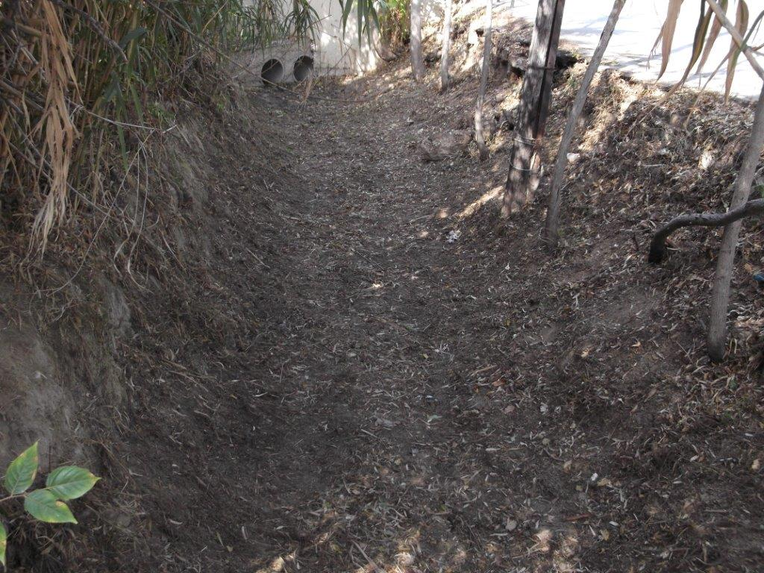
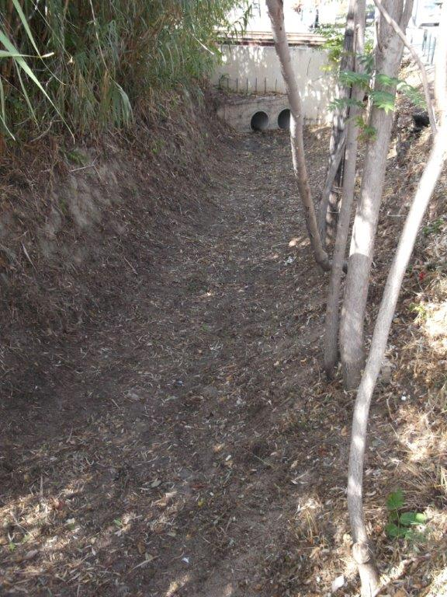
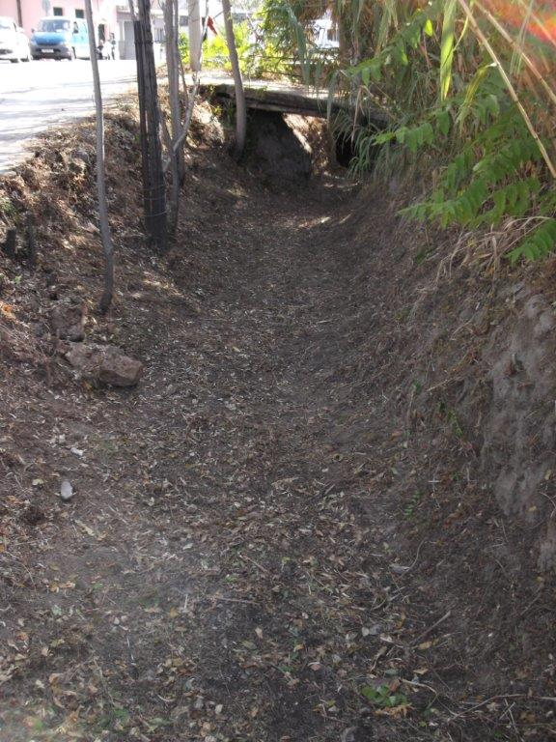
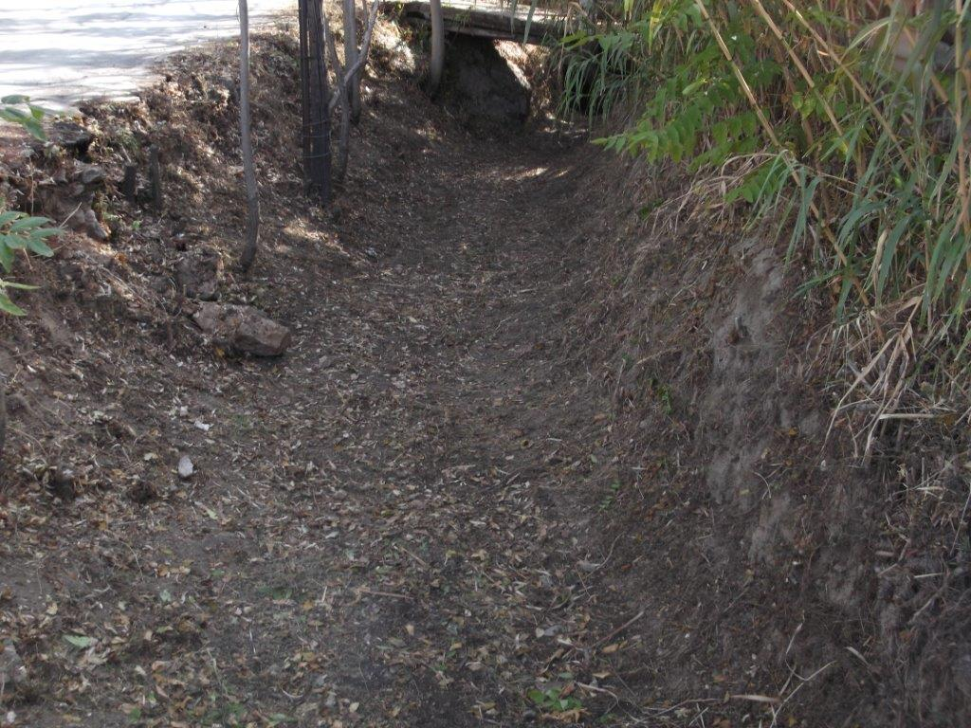
Ρέμα Καμινίων

Slide 6
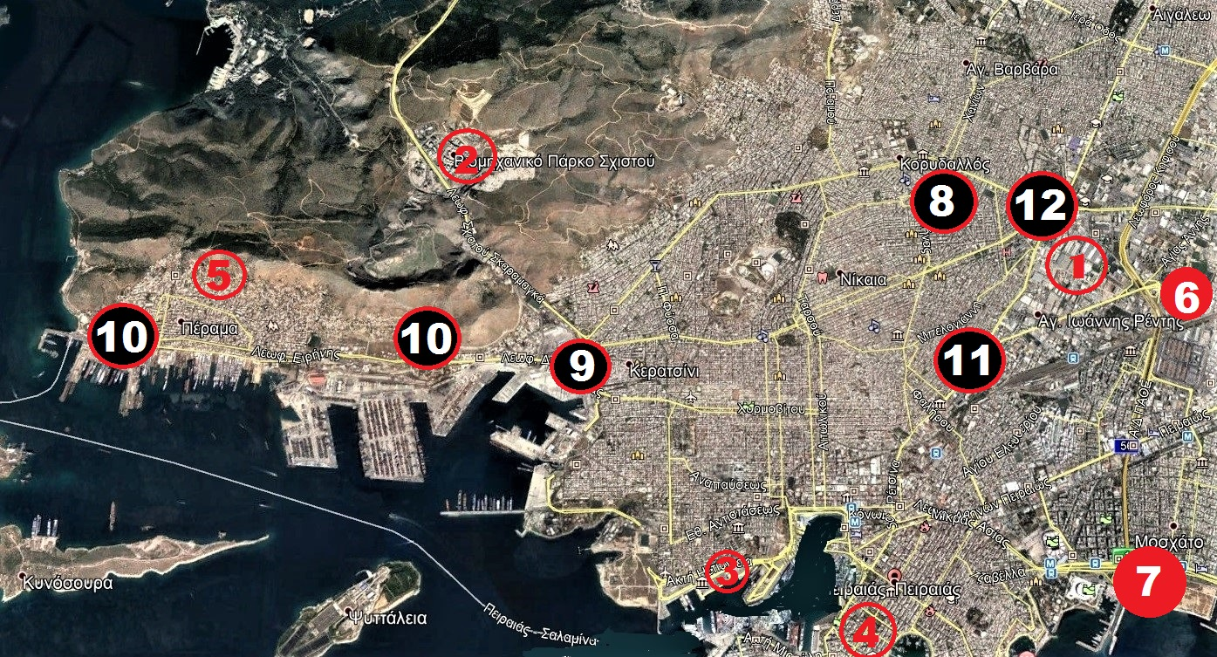
Ολοκληρωμένα έργα
Εκτελούμενα έργα
Υπό εκπόνηση μελέτης

Slide 7
ΕΡΓΑ - ΜΕΛΕΤΕΣ
[1] Κατασκευή βασικού συλλεκτήρα ομβρίων Αγ. Ιωάννη Ρέντη και συμβαλλόντων, προϋπολογισμού 5.073.865,55 €
Το έργο εξελίχθηκε από τη διασταύρωση των οδών Θουκυδίδου και Σκυλίτση μέχρι τη διασταύρωση Ι. Ράλλη και Κεχαγιά και Γούναρη και Διονύσου.
Πρόκειται για αγωγό κιβωτιόσχημο που συνεχίζει ως τρίδυμος, κάτω από τις γραμμές του ΟΣΕ.
Παράλληλα, κατασκευάστηκε αγωγός στη Γούναρη έως τη διασταύρωση με την οδό Διονύσου
Το έργο ολοκληρώθηκε 22.11.2017

Slide 8
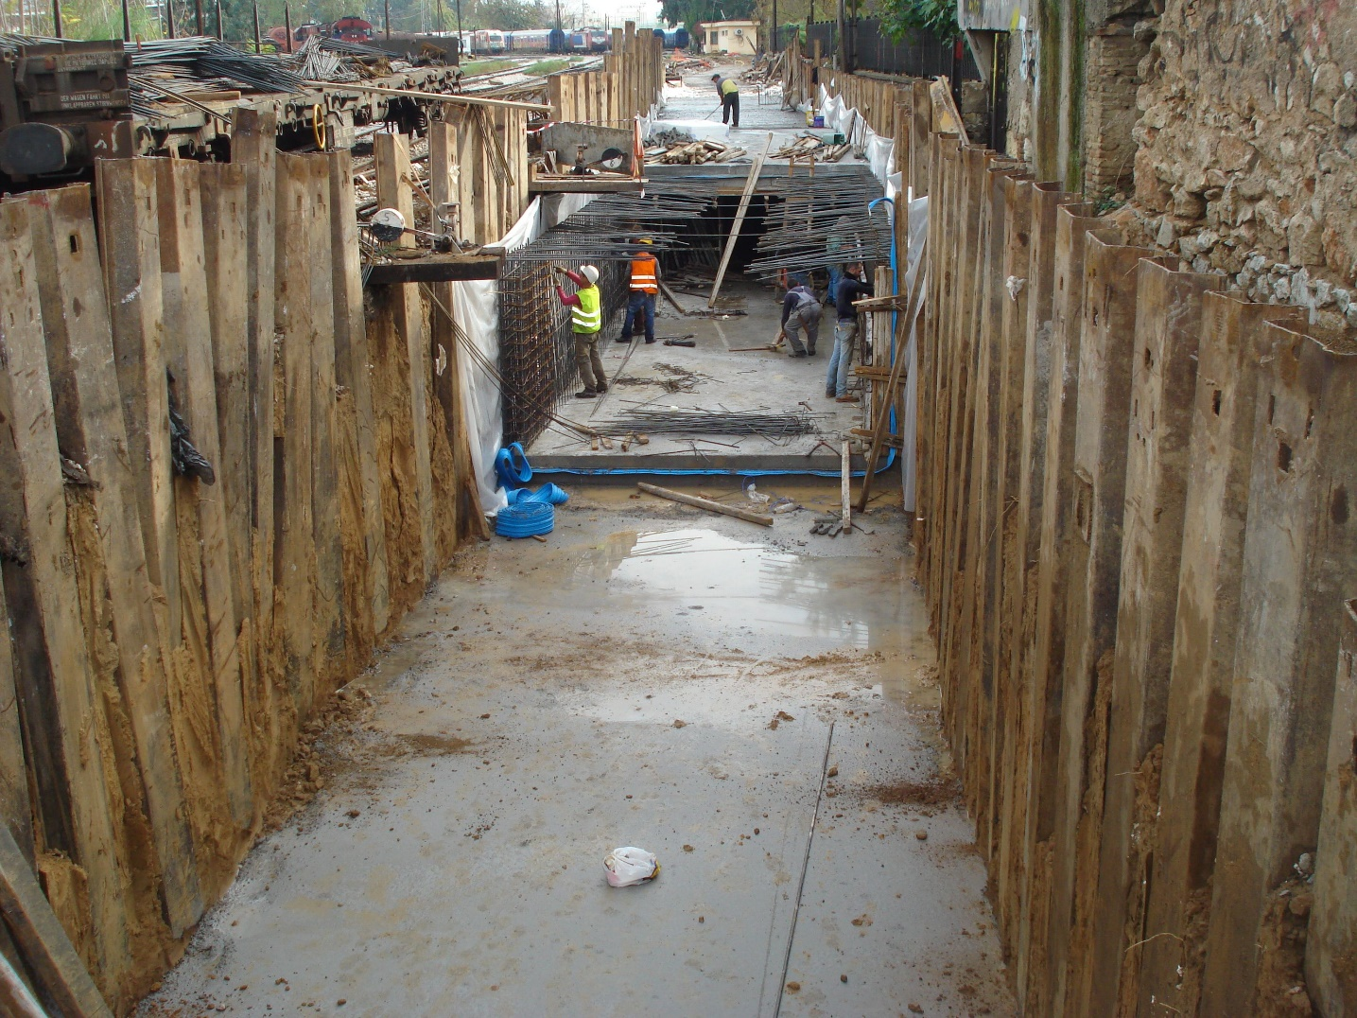
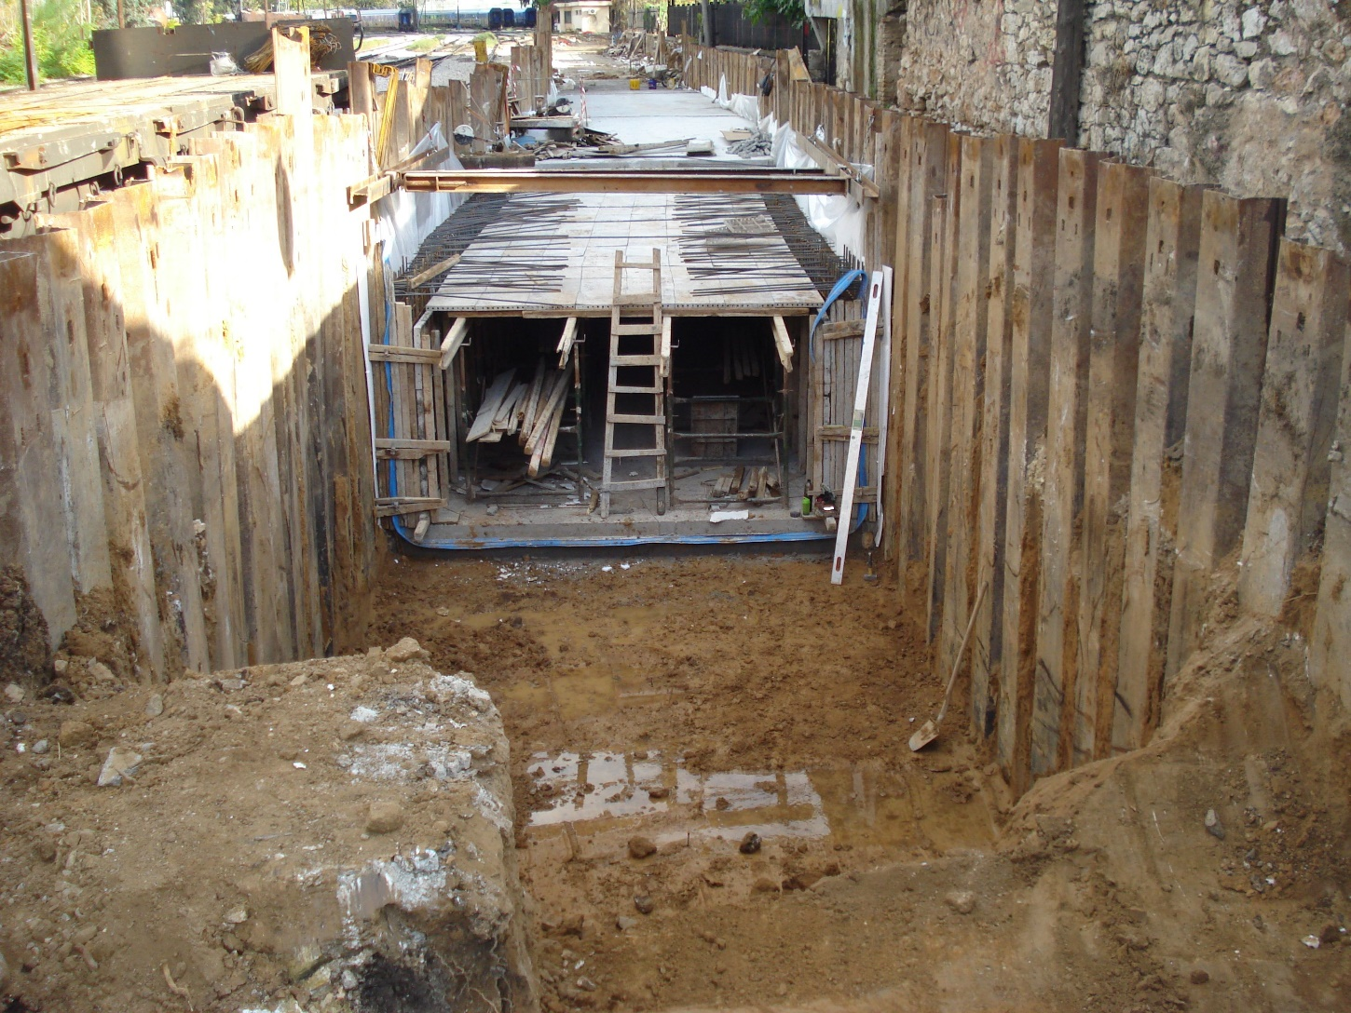
Κατασκευή βασικού συλλεκτήρα ομβρίων Αγ. Ιωάννη Ρέντη και συμβαλλόντων Ι

Slide 9
ΕΡΓΑ - ΜΕΛΕΤΕΣ
[2] Εργασίες κατασκευής, επισκευής φρεατίων υδροσυλλογής και αγωγών ομβρίων, άμεσες επεμβάσεις αποκατάστασης ζημιών αυτών στην Περιφέρεια Αττικής
Στο πλαίσιο του έργου υλοποιήθηκε το υποέργο «Αποχέτευση ομβρίων στη Λεωφόρο Σχιστού – Σκαραμαγκά» στο ύψος του ΒΙΠΑΣ και του Νεκροταφείου.
Στο ύψος του ΒΙΠΑΣ κατασκευάστηκε συλλεκτήριος αγωγός μήκους 208 m με τα απαραίτητα κανάλια και φρεάτια υδροσυλλογής. Τα ύδατα παροχετεύονται στον υφιστάμενο οχετό της Λεωφ. Σχιστού.
Στο ύψος του ΝΕΚΡΟΤΑΦΕΙΟΥ κατασκευάστηκε συλλεκτήριος αγωγός μήκους 102 m με ανάλογα χαρακτηριστικά.
Οι δυο παρεμβάσεις ολοκληρώθηκαν το Μάρτιο του 2018

Slide 10
ΕΡΓΑ - ΜΕΛΕΤΕΣ
[3] Παρεμβάσεις εξυγίανσης στη σήραγγα επί της Ανδρέα Παπανδρέου, στο ύψος της Πύλης Ε2
Σε κάθε έντονη βροχόπτωση η σήραγγα πλημμύριζε με αποτέλεσμα να διακόπτεται η κυκλοφορία των οχημάτων (εκτροπή μέσω οικιστικού ιστού).
Η Δ/νση Τεχνικών Υπηρεσιών της Π.Ε. Πειραιώς και Νήσων μέσω υφιστάμενης - ενεργής εργολαβίας και με τη συνδρομή της ΕΥΔΑΠ συντήρησε τις υπόγειες αντλίες, εξασφαλίζοντας την επάρκεια τους.
Η παρέμβαση έγινε στις 2, 9 και 10 Οκτώβρη 2016. Καθαρίσθηκε το υπόγειο φρεάτιο και οι 2 προθάλαμοι του από φερτά υλικά, σε μια επιφάνεια περίπου 135 τ.μ. Η εργασία έγινε με χρήση αποφρακτικών οχημάτων βαρέως τύπου, υδροφόρες για τη αποσάθρωση των φερτών.

Slide 11
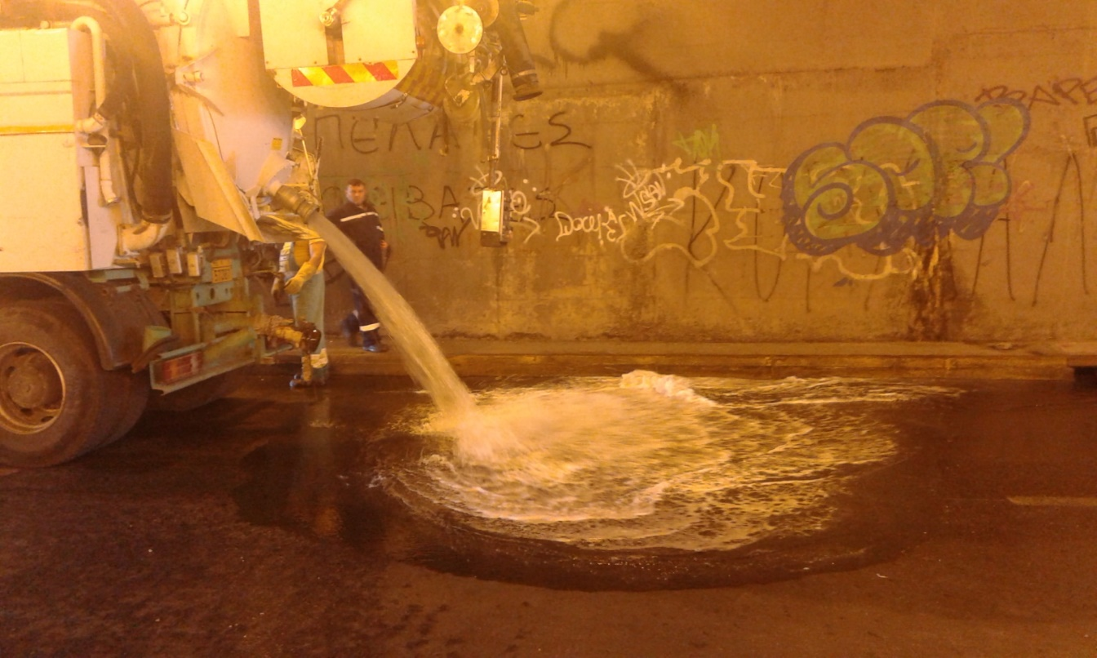
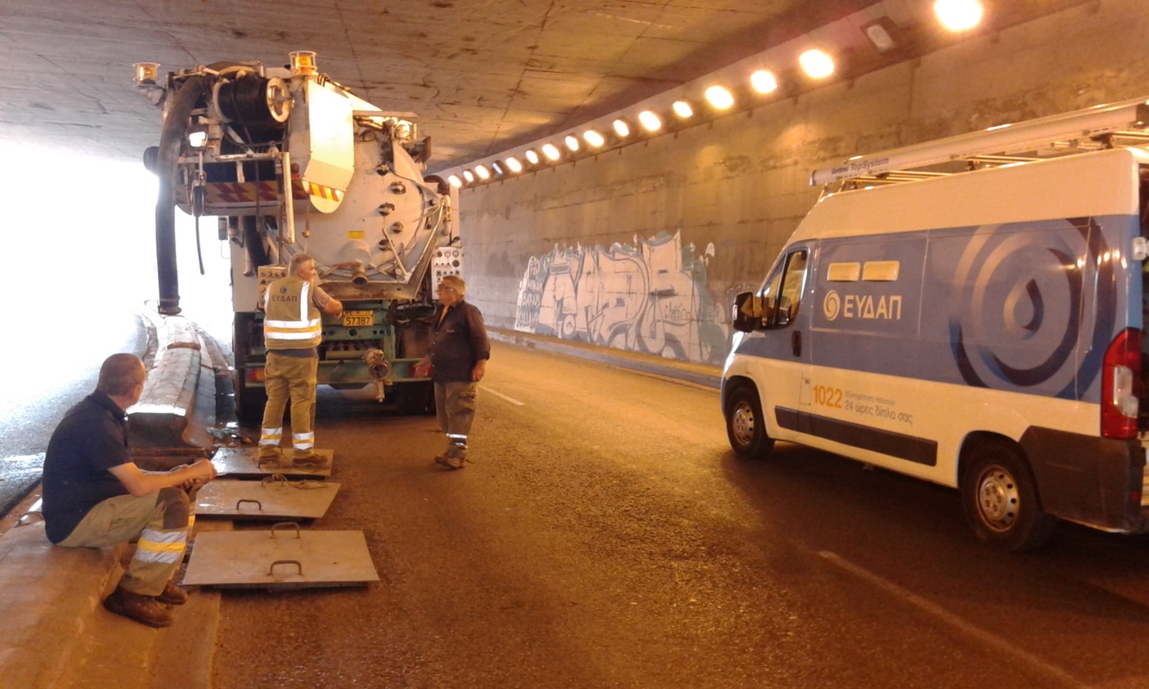
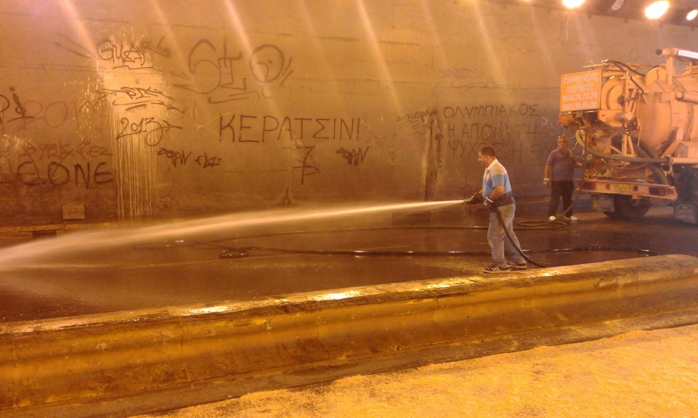
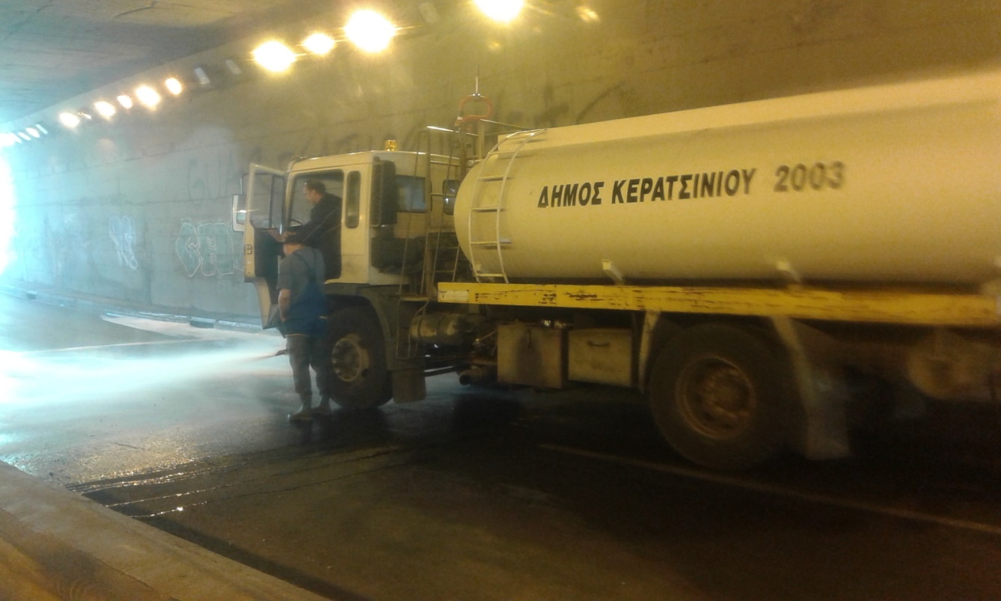
Παρεμβάσεις εξυγίανσης στη σήραγγα επί της Ανδρέα Παπανδρέου, στο ύψος της Πύλης Ε2

Slide 12
ΕΡΓΑ - ΜΕΛΕΤΕΣ
[4] Πύκνωση φρεατίων υδροσυλλογής ομβρίων στο Δήμο Πειραιά, προϋπολογισμού 500.000 €
Το έργο υλοποιήθηκε στις περιοχές Χατζηκυριάκειου / Καλλίπολης και αφορούσε πύκνωση του δικτύου υδροσυλλογής σε τμήματα των οδών Θεοτόκη, Καζανόβα και Σαλαμινομάχων.
Κατασκευάστηκαν 13 νέα κεντρικά φρεάτια, αγωγοί μήκους 250 m (συνδετήριοι) και τοποθετήθηκαν 150 νέες σχάρες υδροσυλλογής.
Επίσης έγινε αποκατάσταση τμημάτων του υφιστάμενου δικτύου σε μήκος 420 m.
Το έργο έχει ΟΛΟΚΛΗΡΩΘΕΙ.

Slide 13
ΕΡΓΑ - ΜΕΛΕΤΕΣ
[5] Κατασκευή δικτύου ομβρίων υδάτων οδών Πλαστήρα, Χρυσοστόμου Σμύρνης και Στερεάς Ελλάδος, στο Άνω Πέραμα, προϋπολογισμού 700.000 €
Το έργο θα εκκινεί από τη συμβολή της οδού Πλαστήρα με τη λεωφ. Ειρήνης και θα καταλήγει στη οδό Στερεάς Ελλάδος (Κεντρικός Αγωγός). Θα κατασκευαστούν και δευτερεύοντες αγωγοί στις οδούς Στερεάς Ελλάδος και Χρυσοστόμου Σμύρνης.
Το συνολικό μήκος του αγωγού υπολογίζεται σε 670 m. Θα κατασκευαστούν φρεάτια επίσκεψης των αγωγών και φρεάτια υδροσυλλογής.
Το έργο έχει μελέτη και βρίσκεται στη φάση σύνταξης Σχεδίου Προγραμματικής Σύμβασης μεταξύ Περιφέρειας Αττικής και Δήμου Περάματος.

Slide 14
ΕΡΓΑ - ΜΕΛΕΤΕΣ
[6] Κατασκευή δικτύου ομβρίων σε περιοχές Δήμων Νίκαιας Αγ. Ι. Ρέντη και Μοσχάτου Ταύρου, προϋπολογισμού 12.200.000 €
Το έργο αφορά στην κατασκευή του δικτύου ομβρίων υδάτων μιας σημαντικού μεγέθους λεκάνης στην ανατολική όχθη του Κηφισού ποταμού.
Στην περιοχή του Δήμου Νίκαιας- Αγίου Ιωάννη Ρέντη οι εργασίες που θα γίνουν αφορούν στο καταληκτικό σημείο του βορειότερου υποδικτύου με εκβολή στον ποταμό Κηφισό, το οποίο βρίσκεται στο ύψος της Κεντρικής Αγοράς Αθηνών.
Στις 3/7/2018 εγκρίθηκαν από την Οικονομική Επιτροπής της Περιφέρειας Αττικής οι όροι της Διακήρυξης ανοικτής διαδικασίας μέσω του ΕΣΗΔΗΣ για την επιλογή αναδόχου κατασκευής του έργου.

Slide 15
ΕΡΓΑ - ΜΕΛΕΤΕΣ
[7] Περιοχή Φαληρικού Όρμου
Στο πλαίσιο της υλοποίησης της 1^{ης} φάσης της ανάπλασης του Φαληρικού Όρμου (προϋπ. 150 εκατ. €) περιλαμβάνεται η υλοποίηση υδραυλικών και αντιπλημμυρικών έργων σε όλο το μήκος της παρέμβασης.
Τα αντιπλημμυρικά έργα αντιστοιχούν περίπου στο 30% του συνολικού προϋπολογισμού.
Ειδικότερα στην περιοχή της ΠΕ Πειραιά, στα ανάντη της οδού Εθν. Μακαρίου και σε μήκος 370 m θα υλοποιηθεί επέκταση της διευθέτησης του Ιλισού

Slide 16
ΕΡΓΑ - ΜΕΛΕΤΕΣ
[8] Μελέτη Δικτύου Ομβρίων στους Δήμους Κορυδαλλού και Νίκαιας Αγ. Ι. Ρέντη, προεκτ. αμοιβής 549.000 €
Η μελέτη αφορά στην κατασκευή αγωγού από τη συμβολή της Γρ. Λαμπράκη με την οδό Ατταλείας έως τον αποδέκτη (2.200 m) των αγωγών στις οδούς Θησέως, Μετσόβου, Πόντου, Σουλίου, Ρούσβελτ κ.ά.
Η μελέτη προβλέπεται να έχει παραδοθεί έως 20.4.2019
Ήδη έχουν κατατεθεί τα τοπογραφικά διαγράμματα και η γεωτεχνική μελέτη

Slide 17
ΕΡΓΑ - ΜΕΛΕΤΕΣ
[9] Μελέτη δικτύου αποχέτευσης ομβρίων υδάτων Δήμου Κερατσινίου – Δραπετσώνας, προεκτ. αμοιβής 614.874 €
Η μελέτη αφορά στην κατασκευή αγωγών δικτύου ομβρίων υδάτων στην παράκτια περιοχή από τον ανισόπεδο κόμβο Ικονίου ως τη συμβολή της λεωφόρου Δημοκρατίας και την Ιχθυόσκαλα.
Μετά από συνεννόηση με τον ΟΛΠ γίνονται επείγοντα έργα και εντός λιμενικής ζώνης που θα ολοκληρωθούν έως τον Οκτώβριο, προκειμένου να αρθεί σε μεγάλο βαθμό η επικινδυνότητα πλημμυρικών φαινομένων στη λεωφόρο Δημοκρατίας
Η προμελέτη εγκρίθηκε στις 21.5.2018 και η δαπάνη του έργου θα ανέλθει στα 8,5 εκατ. €

Slide 18
ΕΡΓΑ - ΜΕΛΕΤΕΣ
[10] Μελέτη Δικτύου αποχέτευσης ομβρίων υδάτων Δ. Περάματος, προεκτ. αμοιβής 300.000 €
Η μελέτη αφορά στην κατασκευή αγωγών στους συνοικισμούς Ικαριώτικα, Άνω Πέραμα και Νέο Ικόνιο.
Πρόκειται για μελέτη υψηλής δυσκολίας, λόγω των ισχυρών κλίσεων των εγκάρσιων οδών αλλά και της εν γένει ανομοιομορφίας της περιοχής.

Slide 19
ΕΡΓΑ - ΜΕΛΕΤΕΣ
[11] Μελέτη Αντιπλημμυρικής Προστασίας στην περιοχή των οδών Χαλκίδος και Βαλαωρίτου στο Δήμο Πειραιώς, 288.338 €
Το έργο αφορά στην αντιπλημμυρική προστασία στην περιοχή των οδών Χαλκίδος και Βαλαωρίτου, στους Αγίους Αναργύρους, στην Παλαιά Κοκκινιά.
Στην περιοχή είχαν σημειωθεί σοβαρές ζημιές από τις βροχοπτώσεις της 24^{ης} Οκτωβρίου 2014
Από 25.6.2018 εγκρίθηκε η Τοπογραφική Μελέτη και έχει ξεκινήσει η εκπόνηση της Υδραυλικής Προμελέτης

Slide 20
ΕΡΓΑ - ΜΕΛΕΤΕΣ
[12] Μελέτη δικτύου ομβρίων στη Δημοτική Ενότητα Νίκαιας, περιοχή μεταξύ Λεωφ. Γρηγορίου Λαμπράκη και Πέτρου Ράλλη, προεκτ. αμοιβής 350.000 €
Το υπό μελέτη δίκτυο αφορά την αποχέτευση λεκάνης απορροής έκτασης περ. 300 εκταρίων που εκτείνεται δυτικά της διασταύρωσης των Λεωφ. Θηβών - Π. Ράλλη & Γρ. Λαμπράκη.
Η μελέτη δημοπρατήθηκε σύμφωνα με το νέο Νόμο και προβλέπεται να παραδοθεί στις αρχές του 2019.
Ο κύριος αγωγός 2.300 m (περ.) θα διέρχεται από τις οδούς Θησέως, Πατρόκλου, Σουλίου, Ασκληπιού, Προύσης, Γρεβενών, Ραιδεστού, Γέμελου, Ανωγείων, Κυζίκου και Κεραμεικού. Θα κατασκευαστεί και δευτερεύων δίκτυο αγωγών 4 Km (περ.) σε πολλά τμήματα οδών. Θα ελεγχθεί και ο υφιστάμενος αγωγός της Π. Ράλλη μήκους 3.372 m.

Slide 21
Η περίπτωση της «Ιχθυόσκαλας – Κόμβος Ικονίου» στο Κερατσίνι
Η παρουσίαση της περίπτωσης αυτής είναι χαρακτηριστική και αποκαλυπτική των επιπτώσεων απ’ τις ανθρώπινες επεμβάσεις και τις δυσκολίες που συναντά κάθε έργο – παρέμβαση αποκατάστασης.

Slide 22
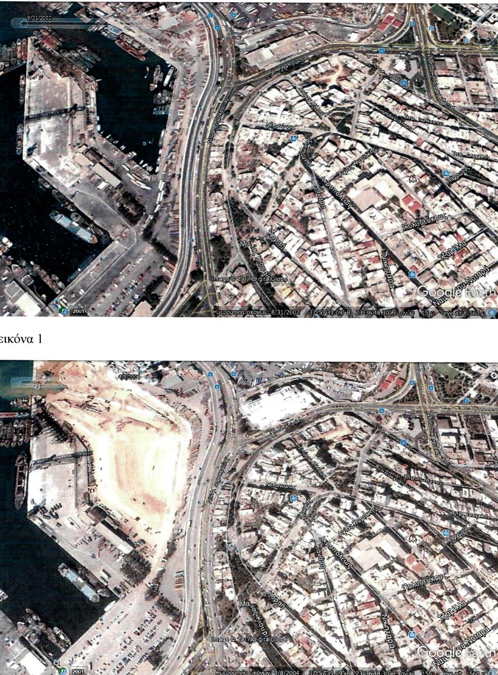
“Σκλαβενιτης”
2002
“Σκλαβενιτης”
Επέκταση προβλήτας
δηλαδή μπάζωμα της θάλασσας
2004

Slide 23
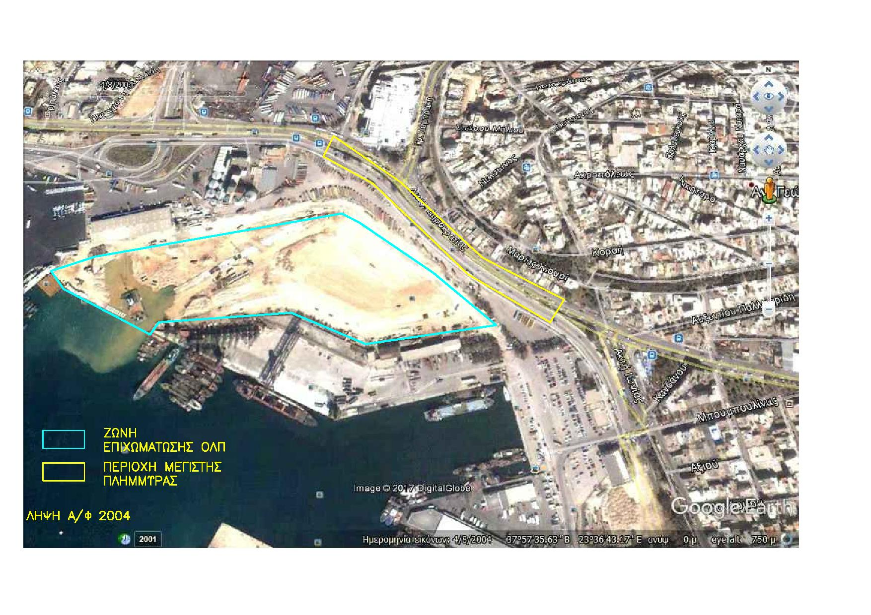
Σκλαβενίτης
2004

Slide 24
ΠΟΛΙΤΙΚΗ ΠΡΟΣΤΑΣΙΑ
Σχεδιασμός και δράσεις πολιτικής προστασίας για την αντιμετώπιση εκτάκτων αναγκών από την εκδήλωση πλημμυρικών φαινομένων, περιόδου.
Α) 2015-2016 (9.11.2015)
Β) 2016-2017 (19.10.2016)
Γ) 2017-2018 (24.10.2017)
Σύγκληση Συντονιστικού Οργάνου Πολιτικής Προστασίας
Περιφερειακής Ενότητας Πειραιά με στόχο την οργάνωση, την ετοιμότητα και το συντονισμό των εμπλεκόμενων Υπηρεσιών και Φορέων.
ΣΧΕΔΙΑΣΜΟΣ ΜΕΤΡΩΝ ΠΟΛΙΤΙΚΗΣ ΠΡΟΣΤΑΣΙΑΣ
ΠΡΟΛΗΨΗ
ΔΙΑΧΕΙΡΙΣΗ ΚΡΙΣΗΣ κατά την εξέλιξη του φαινομένου
ΚΑΤΑΓΡΑΦΗ και ΑΠΟΚΑΤΑΣΤΑΣΗ

